Slide 1

LES ARBRES
LA FORET
Fiches de travail traduites de l’allemand: www.lernbiene.de
Screenshots Antenne 2 (envoyé spécial)
https://www.icone-gif.com/gif/nature/arbres/

Slide 2
SOMMAIRE / INHALT
1 Les parties de l’arbre
Les feuilles (création d’un herbier)
2 L’arbre et les saisons
3 Les feuillus (Laubbäume) et les conifères (Nadelbäume)
4 La croissance (das Wachstum) de l’arbre
5 La vie de l’arbre
6 Reconnaître les feuillus
7 Reconnaître les conifères
8 Les découvertes des chercheurs
9 Lapbook « la forêt »
10 Comment se nourrit l’arbre, la photosynthèse

Slide 3
5. LA VIE D’UN ARBRE
Das leben eines Baumes

Slide 4
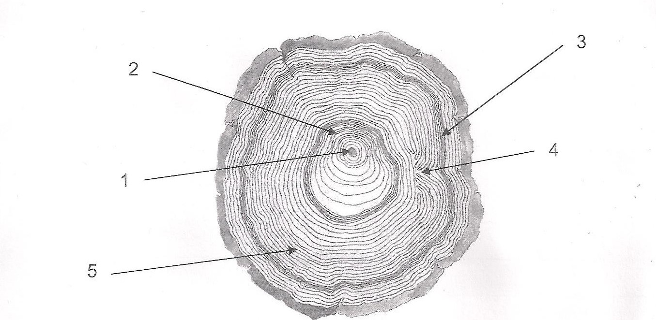
 | On a coupé une branche ou il y avait un feu. Tu peux voir la cicatrice parce qu’il y a une fente dans une cerne.
 | Une graine pousse. L’arbre commence sa vie.
 | Lorsque l’arbre était encore jeune, quelque chose de lourd l’a poussé. Il se penche. De l’autre côté, les cernes sont plus grandes. L’arbre a fabriqué du bois pour se protéger et pousser droit.
 | Les cernes se ressemblent. L’arbre a pu pousser normalement.
 | Ces cernes sont très fines. Pendant ces années, il y avait de la sécheresse. L’arbre n’avait pas assez d’eau pour grandir.
1
2
3
4
5
texte traduit de l’allemand et transformé, images : www.lernbienne.de

Slide 5
LA CROISSANCE
(das Wachstum)

